Slide 1

EVALUEREN EN LEREN
IN HET VAK R.-K. GODSDIENST
Levensbeschouwelijke groei van de leerlingen
Verhoopte inzichten bij de leerling
Perspectief van de pluraliteit/context, christelijk geloof/traditie en identiteit/leerling
Integrale aanpak
Leerplan r.-k. godsdienst
Waartoe, wat, hoe, wie en wanneer?
Proces en product
Gids voor de leraar
Vanuit een waarderende houding
Schoolcultuur
Vakgroep
Notes:
In deze presentatie gaan we in op evalueren als een belangrijk onderdeel van kwaliteitsvol godsdienstonderwijs. Hierbij maken we een verbinding met heel wat andere facetten van leren. Evalueren vormt een essentieel en onlosmakelijk onderdeel ervan. Evalueren staat immers nooit op zich. Het reflectieproces verruimt en verdiept de kijk erop.

Slide 2
LEERPLAN R.-K. GODSDIENST
R|R
6 pedagogisch-didactische GRONDOPTIES
VISIETEKST
3 BASISDOELEN
VERKLARING
GIDS
ILC
Impulsen
LEVENSBESCHOUWELIJKE
GROEI LEERLING
TERREINEN
Christelijk geloof/
Traditie
Pluraliteit/
Context
Identiteit/
Leerling
Riley Romero
Co-Founder and Chief Operations Officer
TERREINDOELEN
3 PERSPECTIEVEN
INGREDIENTEN
Notes:
Evalueren staat nooit los van een leerplan. Uit de infosessies van het geactualiseerde leerplan brengen we de voorstelling van de bouwstenen terug binnen. Centraal staat de levensbeschouwelijke groei van de leerling. Het spreekt voor zich dat die dus ook centraal staat bij evalueren. De verhoopte inzichten in de gids verwoorden helder de levensbeschouwelijke groei zoals die bedoeld is in het vak r.-k. godsdienst. De inhoud ervan vinden we dan weer in de terreindoelen en ingrediënten. De drie perspectieven garanderen dat het proces hermeneutisch-communicatief gebeurt: als een wisselwerking tussen traditie, context en de groeiende identiteit van de leerling. De samenhang met de ILC’s is hierin ook belangrijk. Het evalueren van de vooropgestelde ILC’s berust op een inspanningsverplichting.

Slide 3
EVALUEREN
onderdeel van het leerproces
Reflectie op de evaluatiepraktijk
Principes breed evalueren
Schoolcultuur
Vakgroepwerking
Individuele leraar
Notes:
In wat nu volgt, willen we inzoomen op het evalueren zelf. In de eerste plaats willen we volgende principes van breed evalueren in de focus plaatsen: Leerlingen benaderen vanuit een waarderend perspectief. Meer dan enkel kennis in kaart brengen. Aandacht voor zowel proces als product. Rekening houden met de eigenheid van de leerling. Verschillende contexten benutten om leerlingen te evalueren.
Iedere school heeft echter ook een eigen cultuur, met een eigen visie op leren en evalueren. De vakgroepwerking vertaalt die naar het eigen vak. Een individuele leraar kan eigen accenten leggen in deze gedeelde aanpak. Daarom is evalueren niet noodzakelijk hetzelfde voor alle scholen/klassen/leraren/leerlingen.

Slide 4

REFLECTIEVRAGEN
Notes:
In het volgende deel van deze presentatie stellen wij een aantal reflectievragen.
De bedoeling van deze reflectievragen is niet om een stappenplan voor te leggen, maar wel om inspiratie te bieden bij het nadenken over de eigen evaluatiepraktijk.

Slide 5
1 | Ik heb begrepen dat de uitdrukkelijk rooms-katholieke invalshoek van waaruit dit vak dit jaar gegeven wordt mijn eigen vrijheid van (anders) denken niet zal belemmeren, wel integendeel.
2 | Ik zie hoe de passie van de leraar mij vormt om nu en straks zelf met iets wat mij fascineert om te gaan en op mijn beurt anderen te inspireren.
3 | Ik heb de aanpak en de werkwijze in het vak godsdienst duidelijk begrepen als een uitnodiging voor mijn eigen zoeken en ontdekken van zin.
4.1 | Ik ben verdraagzaam tot op het punt waar de ander onverdraagzaam wordt. Ik erken de ander in zijn radicaal anders zijn.
4.2 | Ik probeer niet om ervaringen van anderen te ‘harmoniseren’ met of oneigenlijk te doen inpassen in mijn eigen gedachtegoed. Ik probeer openheid aan de dag te leggen en erkenning te geven voor uitdrukkingen van de binnenkant van religieuze overtuigingen. Ik heb begrepen dat de christelijke traditie niet goedkoop en rechtsreeks te koppelen valt aan menselijke ervaringen maar dat dit een grote vrije zoekruimte en openheid veronderstelt en het verwerven van een taal om het transcendente te kunnen herkennen, duiden en beleven.
4.3 | Ik kan mij voorstellen dat religies zich niet herkennen in wat er soms over hen gezegd of geschreven wordt. Ik begrijp dat de werkelijkheid die religies met hun taal proberen aan te duiden die taal tegelijk overstijgt.
4.4 | Ik ga ervan uit dat sommige diepe ervaringen vertaalbaar en vertelbaarzijn ook al behoor ik zelf niet tot de religie waar ze uit voortkomen.
5 | Ik zie een religie als vergelijkbaar met een taalsysteem, heel eigen en complex maar toch ook verbonden met de taal van andere religies. Ik heb de taal leren kennen waardoorheen voor christenen God tot de mens spreekt. Ik ben er mij van bewust dat je door uiterlijke kenmerken van religies te vergelijken niet tot de diepe zeggingskracht ervan komt. Ik vraag mij af wat de beelden, woorden, symbolen die ik van het christendom leerde kennen zeggen over mijzelf, de wereld en het transcendente.
6 | Ik erken het belang van gedachte-experimenten en van mogelijke interpretaties daarbij als weg tot het ontdekken van nieuwe inzichten uit het bestaande.
7 | Ik kom tot een eigen interpretatie (tijdens en achteraf). Ik probeer om binnen de pluriforme werkelijkheid mijn eigen stem helder te laten klinken.
8 | Ik zie mogelijkheden om elementen van die christelijke boodschap te vertalen naar de wereld van vandaag.
9 | Ik zie de waarde in van het ‘niet-weten’, van niet-taligheid en ik heb ontdekt dat religieuze taal soms ook het zicht op het diepe kan belemmeren.
10 | Ik besef dat ik in mijn eigen biografie ervaringen met christelijke rituelen, teksten, symbolen, feesten heb gehad waarvan ik de diepere betekenis toen niet meteen vatte.
11 | Ik laat mij appelleren door iets wat van buitenaf op mij afkomt. Ik leer mijn eigen standpunt beter kennen en zien wat de vooronderstellingen ervan zijn.
12 | Ik heb de Bijbel ontdekt als een blauwdruk voor een alternatieve wereld en als een toekomstboek.
13 | Ik stel vast dat de verdieping in het taalspel van religies verhelderend (lichtstralen van waarheid) is geweest bij mijn opvattingen over schoonheid, autonomie, verbondenheid, leven, dood, verleden, toekomst, enz.
14 | Ik ben mij bewust van het feit dat ik altijd al een bril op heb wanneer ik naar de werkelijkheid kijk.
15 | Ik voel me als persoon gerespecteerd aangesproken en verder gevormd door het vak godsdienst te volgen.
16 | Ik sta ervoor open om mij ook in het taalspel van andere religies te verdiepen. Ik aanvaard dat zoals er binnen een taalsysteem veel varianten en dialecten zijn, er ook binnen een religie pluraliteit en veelheid is. Ik besef hoe belangrijk religieuze taalkundige vrijheid is, ik gun ze anderen en probeer ze ook zelf te hanteren.
17 | Ik kan dingen interessant en zelfs zinvol vinden die ik zelf niet prefereer of deel.
18 | Ik zie het vak godsdienst als een gelegenheid om mij te oriënteren op een zinvolle toekomst.
Hou ik de verhoopte inzichten bij de leerling voor ogen?
Notes:
Vooreerst is het belangrijk om na te gaan of je de verhoopte inzichten bij de leerling voor ogen houdt bij het evalueren.
De gids geeft aan van waaruit en in welk kader leerlingen levensbeschouwelijk kunnen groeien.

Slide 6
3 | Ik heb de aanpak en de werkwijze in het vak godsdienst duidelijk begrepen als een uitnodiging voor mijn eigen zoeken en ontdekken van zin.
4.1 | Ik ben verdraagzaam tot op het punt waar de ander onverdraagzaam wordt. Ik erken de ander in zijn radicaal anders zijn.
4.2 | Ik probeer niet om ervaringen van anderen te ‘harmoniseren’ met of oneigenlijk te doen inpassen in mijn eigen gedachtegoed. Ik probeer openheid aan de dag te leggen en erkenning te geven voor uitdrukkingen van de binnenkant van religieuze overtuigingen. Ik heb begrepen dat de christelijke traditie niet goedkoop en rechtsreeks te koppelen valt aan menselijke ervaringen maar dat dit een grote vrije zoekruimte en openheid veronderstelt en het verwerven van een taal om het transcendente te kunnen herkennen, duiden en beleven.
4.4 | Ik ga ervan uit dat sommige diepe ervaringen vertaalbaar en vertelbaarzijn ook al behoor ik zelf niet tot de religie waar ze uit voortkomen.
5 | Ik zie een religie als vergelijkbaar met een taalsysteem, heel eigen en complex maar toch ook verbonden met de taal van andere religies. Ik heb de taal leren kennen waardoorheen voor christenen God tot de mens spreekt. Ik ben er mij van bewust dat je door uiterlijke kenmerken van religies te vergelijken niet tot de diepe zeggingskracht ervan komt. Ik vraag mij af wat de beelden, woorden, symbolen die ik van het christendom leerde kennen zeggen over mijzelf, de wereld en het transcendente.
6 | Ik erken het belang van gedachte-experimenten en van mogelijke interpretaties daarbij als weg tot het ontdekken van nieuwe inzichten uit het bestaande.
7 | Ik kom tot een eigen interpretatie (tijdens en achteraf). Ik probeer om binnen de pluriforme werkelijkheid mijn eigen stem helder te laten klinken.
8 | Ik zie mogelijkheden om elementen van die christelijke boodschap te vertalen naar de wereld van vandaag.
9 | Ik zie de waarde in van het ‘niet-weten’, van niet-taligheid en ik heb ontdekt dat religieuze taal soms ook het zicht op het diepe kan belemmeren.
11 | Ik laat mij appelleren door iets wat van buitenaf op mij afkomt. Ik leer mijn eigen standpunt beter kennen en zien wat de vooronderstellingen ervan zijn.
12 | Ik heb de Bijbel ontdekt als een blauwdruk voor een alternatieve wereld en als een toekomstboek.
13 | Ik stel vast dat de verdieping in het taalspel van religies verhelderend (lichtstralen van waarheid) is geweest bij mijn opvattingen over schoonheid, autonomie, verbondenheid, leven, dood, verleden, toekomst, enz.
14 | Ik ben mij bewust van het feit dat ik altijd al een bril op heb wanneer ik naar de werkelijkheid kijk.
16 | Ik sta ervoor open om mij ook in het taalspel van andere religies te verdiepen. Ik aanvaard dat zoals er binnen een taalsysteem veel varianten en dialecten zijn, er ook binnen een religie pluraliteit en veelheid is. Ik besef hoe belangrijk religieuze taalkundige vrijheid is, ik gun ze anderen en probeer ze ook zelf te hanteren.
Notes:
Een aantal van deze inzichten hebben ook betrekking op evalueren.
Zo zien we bijvoorbeeld bij verhoopt inzicht 8: “Ik zie mogelijkheden om elementen van die christelijke boodschap te vertalen naar de wereld van vandaag.”
Dit betekent dat evalueren zich niet mag beperken tot pure kennisreproductie van elementen uit die christelijke boodschap.
Evaluatieopdrachten nodigen leerlingen uit om elementen in gesprek te brengen met de eigen levensbeschouwelijke context.

Slide 7
Start ik met een reflectie over evaluatie bij de voorbereiding van een lessenreeks?
Reflecteer ik over de voorbije evaluatie?
Notes:
Een andere reflectievraag gaat over het moment waarop we reflecteren over evaluatie: aan het begin van het leerproces of op het einde (vlak voor de eigenlijke evaluatie: “Wat kan ik hier over vragen?”)
Omdat evalueren een onderdeel vormt van het leerproces is het zeer zinvol om aan het begin van het leerproces te reflecteren.
Dat kan je individueel doen. Dat kan ook met de vakgroep.
Dit reflectieproces, voorafgaand aan het leerproces, kan een middel zijn om met de vakgroep tot samenwerking te komen en om beter op elkaar af te stemmen.
De vraag luidt dan: “Waar willen we naartoe?”

Slide 8
Ontvouw ik het terreindoel met ingrediënt(en) in haalbare, concrete lesdoelen?
Zijn het werkwoord en het zelfstandig naamwoord van het lesdoel bepalend voor het evalueren?
Selecteer ik een representatief, gedoseerd aantal lesdoelen voor de evaluatie?
Kies ik voor een evaluatieopdracht die het midden houdt tussen het haalbare en het uitdagende?
Stel ik een verbetersleutel op?
Geef ik binnen redelijke, afgesproken termijn feedback na de evaluatie?
Neem ik de puntenverdeling of andere vormen van beoordeling op voor de verschillende onderdelen van evaluatie?
Schrijf ik de evaluatie uit aan de hand van heldere instructietaal?
Reik ik waar nodig hulpinstrumenten aan, bv. schrijfkaders, inspiratie-documenten,
begrippenlijsten…?
Notes:
In deze dia zoomen we verder in op een aantal reflectievragen.
1 Ontvouw ik het terreindoel met ingrediënt(en) in haalbare, concrete lesdoelen?
Het leerproces en de evaluatie hangen van in het begin samen. De afstemming op het terreindoel gebeurt door de formulering van lesdoelen in haalbare, kleine, concrete stappen. Als mijn doelen concreet en duidelijk zijn, weet ik wat ik moet evalueren.
2 Zijn het werkwoord en het zelfstandig naamwoord van het lesdoel bepalend voor het evalueren?
Het is belangrijk om te onderscheiden welke inhouden een leerling moet verwerven, welke leeractiviteiten worden voorondersteld en wat van de leerlingen wordt verwacht.
3. Selecteer ik een representatief, gedoseerd aantal lesdoelen voor de evaluatie?
Het is een kunst om een selectie te maken om gericht te kunnen werken. In het leerproces zijn bepaalde stappen gezet zodat leerlingen het terreindoel kunnen realiseren. Die zijn niet noodzakelijk een onderdeel van de evaluatie. Zo kan ik bijvoorbeeld gebruik maken van een filmfragment als impuls. Dit gebruik ik om ingrediënten of om bepaalde leeractiviteiten binnen te brengen. Het filmfragment zelf is daarom geen voorwerp van evaluatie.
4 Kies ik voor een evaluatieopdracht die het midden houdt tussen het haalbare en het uitdagende?
Enerzijds gaat dit over leerlingen niet te overbeladen maar hen anderzijds ook niet te onderschatten. Cruciaal is hier om goed af te stemmen op de beginsituatie van de doelgroep. Kan – in bepaalde situaties - differentiatie hier een uitweg bieden, bv. tussen klassen?
5 Stel ik een verbetersleutel op? Geef ik binnen redelijke, afgesproken termijn feedback na de evaluatie?
Een verbetersleutel geeft zicht op wat de leraar verwacht van leerlingen, geeft criteria die helpen bij het verbeteren en garandeert meer objectiviteit. Bovendien biedt die de mogelijkheid om duidelijke feedback te geven wanneer hierom gevraagd wordt.
6 Neem ik de puntenverdeling of andere vormen van beoordeling op voor de verschillende onderdelen van evaluatie?
Een puntenverdeling duidt op het gewicht van een vraag of opdracht. Het is immers belangrijk dat leerlingen weten hoe ze worden beoordeeld. Andere vormen van beoordeling zijn ook mogelijk: criteria, icoontjes … Ook hier zien we weer het belang van de schoolcultuur!
7, Schrijf ik de evaluatie uit aan de hand van heldere instructietaal?
Het is belangrijk dat ik samengestelde vragen ontdubbel en dat ik duidelijke begrippen hanteer. Het helpt ook als ik concrete verwachtingen verwoord. bv “Maak een grondige analyse” kan worden geconcretiseerd met “a. verwoord het standpunt” en “b. geef twee verschillende motieven”.
8 Reik ik waar nodig hulpinstrumenten aan, bv. schrijfkaders, inspiratie-documenten, begrippenlijsten …?
De noden van de leerlingen verschillen. Afhankelijk daarvan kan ik bepaalde leerlingen hulpinstrumenten aanbieden. Kan ook hier differentiatie binnen een klas of tussen verschillende klasgroepen een uitweg bieden?

Slide 9
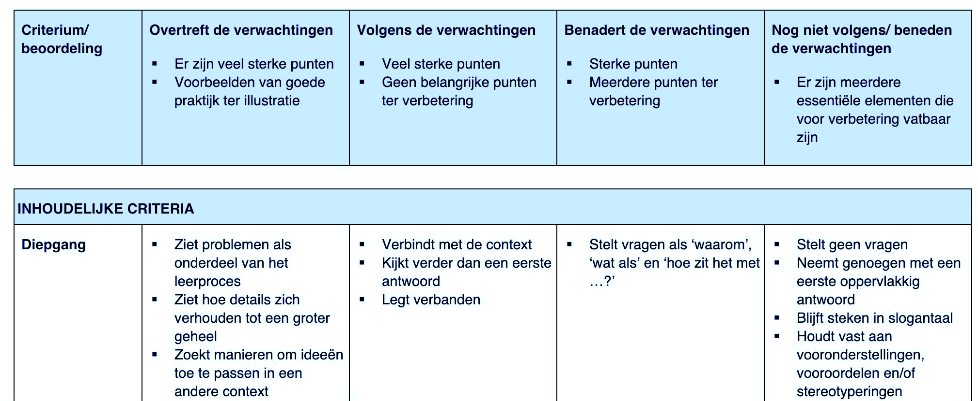

RUBRICS voor REFLECTIEOPDRACHTEN
Notes:
Laten we nu wat uitgebreider inzoomen op één van deze instrumenten, namelijk op rubrics.

Slide 10
RUBRICS
Notes:
Een rubric is een boordelingsschema en feedbackinstrument voor (levensbeschouwelijke) reflectieopdrachten, projecten, presentaties en open evaluatievragen.
In een rubric staan de beoordelingscriteria uitgeschreven die leerlingen inzicht geven in wat er van hen wordt verwacht en waar ze op dat moment in hun leerproces staan.
Ze maken de ontwikkeling van de leerling duidelijk zichtbaar.
Rubrics meten het niveau van een leerling binnen een bepaald criterium.
Die niveaubepaling zegt meer dan een cijfer, omdat er in kwalitatieve termen gemeten wordt: de score geeft een beschrijving van wat een leerling kan.
Het maakt aan leerlingen duidelijk wat goed ging en wat minder goed ging.
Zo kunnen leerlingen zichzelf nieuwe leerdoelen stellen.
Belangrijk is leerlingen van bij het begin te betrekken bij het beoordelingsproces.
Door de criteria vooraf met hen te bespreken, zijn ze beter op hun taak voorbereid en kunnen ze de opdrachten zelfstandig uitvoeren.
Ze weten immers wat er van hen verwacht wordt en worden zich ook sterker bewust van hun handelen of reflecteren.
Rubrics komen dan ook tegemoet aan de vraag van leerlingen, ouders en leraren naar een transparante, objectieve en brede evaluatie.
Die vraag stelt zich vooral bij levensbeschouwelijke reflectieopdrachten.
Daarom zijn ze in het vak godsdienst extra zinvol.
Rubrics kunnen ook gebruikt worden voor zelf-, peer- en co-evaluatie.

Slide 11

RUBRICS
Notes:
Via de link van deze dia kan je een hoeveelheid voorbeelden zien van rubrics.
Het zijn praktijkvoorbeelden, louter bedoeld als inspiratielijst.
kunnen worden aangepast aan de doelgroep, aan de specifieke opdracht, enz….
Zo vind je in de bovenste rij de beoordeling:
* Overtreft de verwachtingen;
* Volgens de verwachtingen;
* Benadert de verwachtingen;
en
* Nog niet volgens/ beneden de verwachtingen
In deze rubrics werd gekozen voor 4 kolommen en dus vier verschillende beoordelingen.
Dit hoeven er echter geen 4 te zijn.
De beoordelingen kunnen helemaal anders worden geformuleerd.

Slide 12
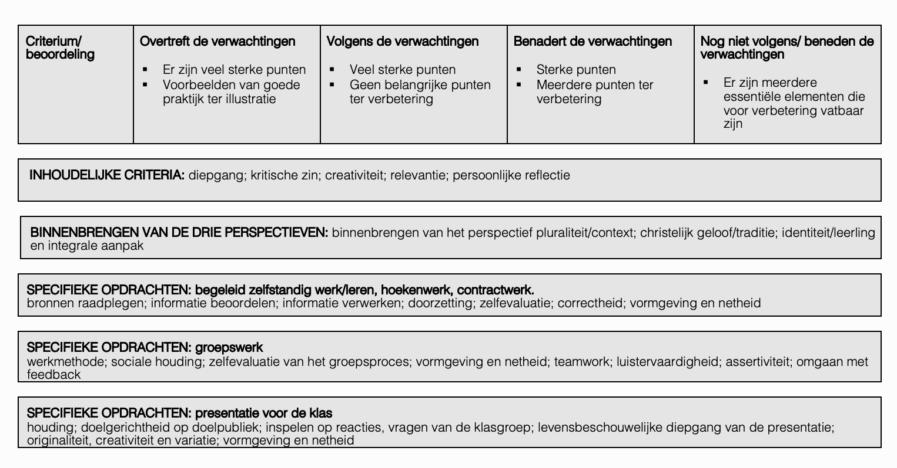

Notes:
Je vindt in de link en op deze dia een uitgebreide lijst van criteria.
Deze zijn onderverdeeld in 3 blokken: inhoudelijke criteria, criteria die verwijzen naar de drie perspectieven en de integrale aanpak en
tenslotte criteria, die gekoppeld zijn aan specifieke opdrachten zoals groepswerk of een presentatie.
Een combinatie van inhoudelijke en formele criteria is mogelijk.
Zo kan je zowel de relevantie en de creativiteit enerzijds en het volume en de stiptheid anderzijds combineren in de rubrics van één opdracht.
Belangrijk is om het aantal rubrics te beperken.
Best kies je er niet te veel, afhankelijk van de opdracht en de groep leerlingen.
Specifieke criteria kiezen voor een bepaalde periode is eveneens een optie.

Slide 13
RUBRICS
Notes:
Elke rij geeft een groeiproces aan, waarbij zowel kennis, vaardigheden als attitudes aan bod kunnen komen.
Ook hier kan deze keuze bepaald worden door de specifieke groep leerlingen waar ze voor worden geschreven.
Ze kunnen ook worden aangepast in het kader van binnenklasdifferentiatie.
Wanneer er te weinig onderscheid is tussen twee vakjes, kan je er één leeg laten.

Slide 14



VRAAG EN
ANTWOORD

